Slide 1

概 念5min
角色5min
流程20min
任务15min
讨论15min
建议30min
90分钟掌握Scrum框架
内部培训资料
【周金根】出品
2011-04

Slide 2
坏消息：我们的主要问题
李智
1、Sprint任务估时不准，目前总结了一下原因： 对OEA应用不熟悉 OEA不稳定
2、希望能了解我们产品到底为用户提供了什么价值，应用情况如何，用户做了哪些事情， 方便我们下一步的改进
敖勇刚
任务估时问题，怎么估计才能准确？ 1. 不是自己做的，替别人估任务不会很细致的去估，但新手由于对技术业务的不熟悉，自己又估计不了。
2. 估任务的时候不管是需求还是开发，都有个潜在的假设---东方已经实现过了，这会造成两个现象：估时乐观、需求简略。
3 过度依赖原型？我感觉都没有一个正式的需求文档，界面依赖原型，业务呢来源于两个：口口相传以及老的代码
贺丹丹
我想对整体的Scrum流程进行一下了解，在实施Scrum中，每个过程或活动中的关键点是什么？
胡庆访
主要是计划会议中，需要把他人任务的需求掌握到一个什么度的问题
周永丽
怎么写故事？什么是好的故事？故事的任务量怎么估算？
测试开始时间太长，有的时候需要4天
任务完成率 （14）/（137） * 100% = 10.2% 计算标准错误，对Done Done的理解错误
……

Slide 3

好消息：我们就要开始进入Scrum第2级
流程
价值观
度量
优化

Slide 4
概念5min

Slide 5
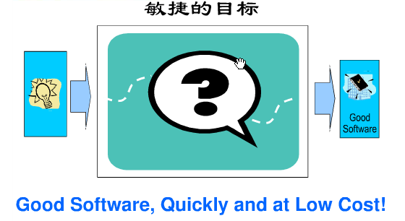
实验室和孵化产品的一些共性
客户不知道他们想要什么
客户时常改变想法
虽然不知道客户想要什么，但我们需要知道怎么得到它
敏捷目的：频繁的交付可以工作的软件

Slide 6
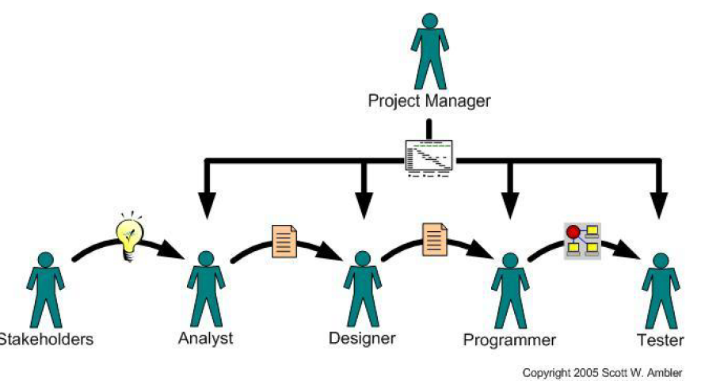

以前我们是这么做的

Slide 7
出现了一些问题
信息反馈不及时
需求
框架和接口
缺陷
信息丢失
沟通成本高、效率低
项目管理负担
片面的考虑问题
代码不能集成

Slide 8

Scrum带来的好处
更好的工作环境
提高产能
更高质量的产品
关注用户需求
清晰地功能优先级
更早和频繁的监控工作进展
尽早交付价值
低开发风险
更好的用户满意度

Slide 9
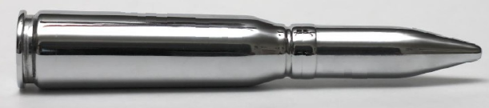
没有银弹

Slide 10
广联达对敏捷的理解
以人为本，持续优化
核心思想：精益
以保证目标和客户价值为基础不断追求最佳的投入产出比
优秀的管理实践
优秀的开发实践

Slide 11
角色5min

Slide 12
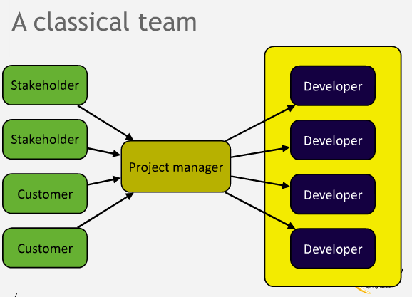
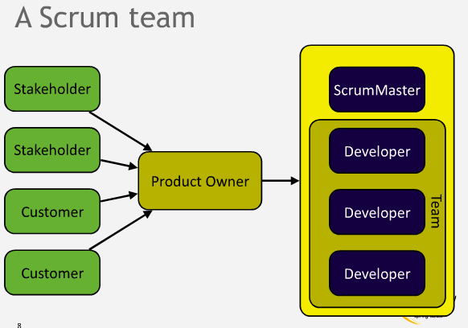
团队角色的转变

Slide 13
Scrum角色
客户、涉众
产品负责人
Scrum Master
开发团队
Scrum 团队

Slide 14
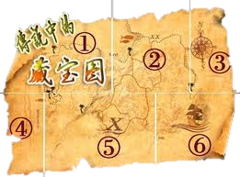

协作寻宝
Scrum Master = 技工
产品负责人 = 去哪
开发团队 = 引擎

Slide 15
产品负责人职责
建立愿景 | 确认小组所有成员都在追求一个共同的项目愿景
定义产品路标 | 确定大的功能以及客户价值
确定需求 | 生成故事描述
维护Backlog | 确定功能优先级，确保对即将开始的迭代故事进行了足够的细化
客户验收 | 让客户使用产品提供反馈
吸引涉众参与 | 让每一个对产品相关的人参与进来
计划 | 确定交付日期，跟踪进度
协调外部资源 | 从外部获得任何团队需要的资源

Slide 16
产品负责人要做的与不要做的
要做的 | 不要做的
做什么 | 如何做
挑战团队 | 恐吓团队
承诺建立高绩效团队 | 只关注短期团队交付
业务价值驱动思考 | 计划驱动思考
在sprint之间考虑变更 | 允许在sprint期间蔓延变更

Slide 17
ScrumMaster职责
确保流程的贯彻执行 | 对如何执行上达成一致，保障团队一致的执行流程
找到并去除障碍 | 找到任何妨碍团队绩效的障碍，并去除这些障碍
保证内部沟通的顺畅 | 确保团队沟通舒畅、高效
维持工作环境 | 防止团队遭受外部打扰，保护团队专注，确保团队保持工作节奏
团队提高 | 确保团队的人是适合的人，在团队中进行跨技能培训。通过激发创造性与推动授权来提升开发团队的成员

Slide 18
开发团队职责
协作 | 具有不同特长的团队成员（人数控制在 7 个左右），团队形成高度的自我管理能力，在一起协作，保持节奏的实现本期 Sprint目标
维护架构 | 保障架构的稳定性和持续性
掌握需求 | 团队有责任明白客户的需求
保证代码质量 | 通过模式、代码标准、持续集成、配置管理等保证代码质量
设计方案 | 决定如何编写代码实现需求，包括单元测试和自动化测试

Slide 19
Done Done
软件生成活动检查列表
主要的报告范围
现实的一种反馈
例如：
Coded – it works on the developer’s box
Verified – Unit tested and they work on Integration box
Validated – accepted by Product Owner as being what was needed
Production Ready – all additional stuff was there, like documentation, training for users

Slide 20
客户职责
协作 | 与PO合作，积极参与需求确定、优先级排定工作
提供资金 | 为项目提供资金或购买软件
反馈 | 每期迭代提供产品的反馈，保证沟通及时、准确和有效性

Slide 21
所有人都应有的职责
从外部学习 | 明白其他人是如何解决你面临的问题。从多种知识体系去学习，把外部知识应用到自己的团队中来
对承诺的兑现 | Sprint会议、站立会议都是对他人的承诺，信守承诺是基本的做人准则
风险管理 | 通过小的尝试、快速反馈、早期学习和团队共享观点等来关注交付价值过程中的风险
个人成长 | 每个人都应对自己的成长复杂，硬技能和软技能的不断提高

Slide 22
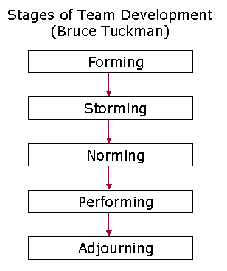
团队发展五阶段
局限性
该模型是用来描述小型团队的。
实际上，团队发展轨迹不一定象Tuckman的描述是线形的，而有可能是循环式的。
该模型描述的阶段特征并不可靠，因为它主要考量的是人的行为，而当团队从一个阶段跨向另一个阶段的时候，团队成员的行为特征变化并不明显。 它们也很有可能会发生交叠。
模型没有考虑到团队成员的个人角色特征。
在阶段发展跨越上没有给出时间框架指导，这是一个主客观相结合的模型

Slide 23
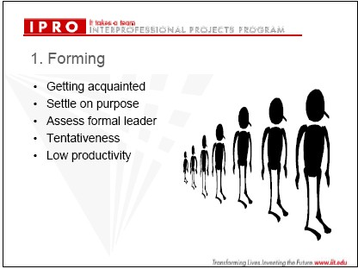
组建期
组建期：启蒙阶段
项目团队：刚刚组建，确定团队成员的相互关系。
团队成员：行为具有相当大的独立性，成员只不过是单独的集合体，不清楚他们的角色和责任是什么。
团队领导：指挥或“告知”式领导。在带领团队的过程中，要确保团队成员之间建立起一种互信的工作关系。 与团队成员分享团队发展阶段的概念，达成共识。

Slide 24
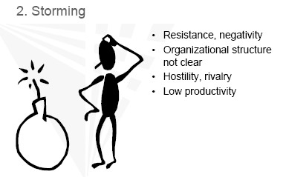
激荡期
激荡期： 形成各种观念，激烈竞争、碰撞的局面
项目团队：获取团队发展的信心，但是存在人际冲突、分化的问题。
团队成员：面对其他成员的观点、见解，更想要展现个人性格特征。 对于团队目标、期望、角色以及责任的不满和挫折感被表露出来。
团队领导：教练式领导。指引项目团队度过激荡转型期，强调团队成员的差异，相互包容。

Slide 25
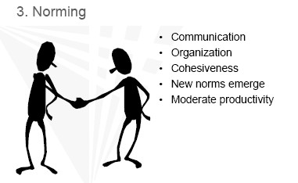
规范期
规范期： 规则，价值，行为，方法，工具均已建立。
项目团队：效能提高，团队开始形成自己的工作约定。
团队成员：调节自己的行为，以使得团队发展更加自然、流畅，有意识地解决问题，实现组织和谐。
团队领导：参与式领导。允许团队有更大的自治性。

Slide 26
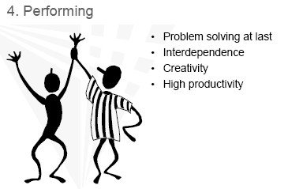
执行期
执行期： 人际结构成为执行任务活动的工具， 团队角色更为灵活和功能化，团队能量积聚于一体。
项目团队：运作如一个整体。 工作顺利、高效完成，没有任何冲突，不需要外部监督。
团队成员：对于任务层面的工作职责有清晰的理解。 没有监督，自治，即便在没有监督的情况下自己也能做出决策。 随处可见“我能做”的积极工作态度， 互助协作。
团队领导：委任式领导。让团队自己执行必要的决策。

Slide 27
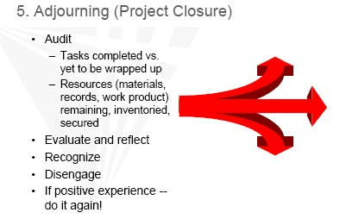
休整期
休整期： 任务完成，团队解散。

Slide 28
流程20min

Slide 29
发布、迭代规划
发布规划
sprint计划
Sprint 1
Sprint 2
Sprint 3-6
故事
任务
故事A
5故事点
确定规则
1
编写类库
4
设计UI
1
自动化测试
2
20 points
18 points
79 points
故事B
3故事点
任务1
1
任务2
3
高优先级
发布
Backlog
迭代
Backlog
增量功能
(粗粒度功能)
(细粒度功能/任务)
3-6个月
2-4周
每日

Slide 30
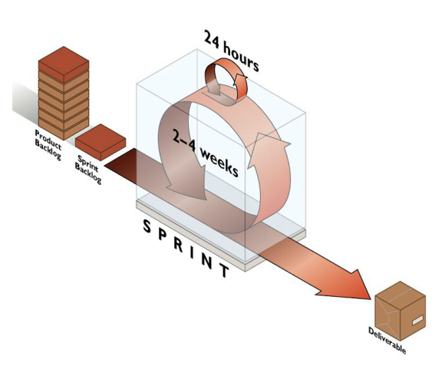
Scrum流程

Slide 31
团队日历
1
2
3
4
5
计划会议故事
站立会议
站立会议
站立会议
站立会议
计划会议任务
6
7
8
9
10
站立会议
站立会议
站立会议
站立会议
演示会议
回顾会议

Slide 32
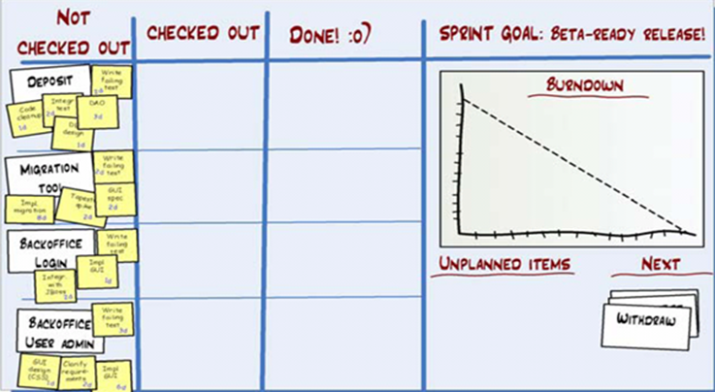
看板

Slide 33
流程演示

Slide 34
Sprint计划会议
计划会议
团队承诺
Product Backlog

Slide 35


Sprint计划会议
Planning Meeting
Sprint Backlog
INVEST

Slide 36
Sprint计划会议
这是最重要的。
优先级1
PO
优先级2
开发团队
优先级3

Slide 37
Sprint计划会议
优先级1
这是最简单的
PO
优先级2
我们把这个故事点定为3
开发团队
优先级3
Scrum Master
开发团队

Slide 38
Sprint计划会议
5
优先级1
SPO
3
优先级2
开发团队
8
优先级3

Slide 39
技术视角
技术视角
前端工作
我们的产品
API工作
数据库工作

Slide 40
用户视角
用户视角
前端工作
API工作
功能 2
数据库工作
功能1
功能3

Slide 41



根据价值选择故事

Slide 42
根据价值选择故事
User Story 1
User Story 2

Slide 43
根据价值选择故事
User Story 1
User Story 2

Slide 44
根据价值选择故事
User Story 1
User Story 2

Slide 45
大故事拆分
用户视角
User Story 1
User Story 2.1
User Story 2
User Story 2.2

Slide 46
大故事拆分
User Story 1
User Story 2.1
User Story 2.2

Slide 47
挑选故事
User Story 1
User Story 2.1
User Story 2.2
产品 Backlog
Sprint Backlog

Slide 48
站立会议
看板
SPO
Scrum Master

Slide 49

站立会议
3
看板
SPO
SM
Scrum Master

Slide 50
站立会议
3
你昨天现了什么？ 你做得如何？
你今天要实现什么？
你工作中有什么障碍？
看板
我们
我们
我们
SPO
我们
SM

Slide 51
目的

Slide 52
站会问题
只看着一个人，做成汇报形式了
只说what，不说what about（做的怎么样？）
不注意倾听，开小会
需要有人叫才姗姗来迟
迟到

Slide 53
站会目的
更好的协调
关注少量重要请
每日承诺
移除障碍

Slide 54
计划会议问题
成为需求讨论会
sprint目标不明晰
需求价值不突出
开发人员对业务重视度不够
测试对业务了解不够

Slide 55
计划会议目的
知道工作 (明白、选择、任务、自愿)
明白搞业务价值产品backlog的范围和大小
选择本期sprint适合做的
生成任务
自愿挑选任务
一个新的开始
承诺大家共有的目标

Slide 56
回顾会议的问题
改进项太多，没有落地
效率不高

Slide 57
回顾会议的目的
适应和调整
关注“怎么做”，而不是“做了什么”
确定下次改进项

Slide 58
任务15min

Slide 59
写故事： INVEST
Independent 独立
Negotiable 可协商的 ：捕获本质，而非细节
Valuable 有价值的 ：必须关心用户的价值
Estimable 可评估的
Small 小的
Testable 可测试的

Slide 60

如何沟通故事
产品负责人
用户故事
开发人员

Slide 61


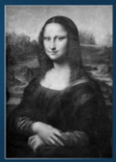
增量
普遍存在的问题：
功能考虑的很多
优先级都高
对每个功能的描述也很详尽，但更多考虑自身，缺少全局体系的思考

Slide 62


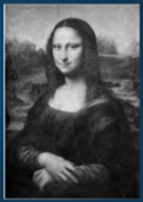
迭代
我们必须实现所有的“必要性”功能，否则我们的软件是无法体现出价值的。
前期sprint完成“必要性”功能
之后的每个版本中，细化功能

Slide 63
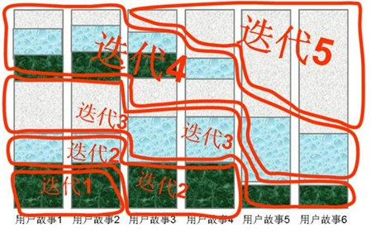
拆分故事
迭代就是在实现软件的每一功能时反复求精的过程，是提升软件质量的过程，是从模糊到清晰的过程；而增量，则是强调软件在发布不同的版本时，每次都多发布一点点，是软件功能数量渐增地发布的过程。

Slide 64
故事拆任务：SMART

Slide 65
建议30min

Slide 66
选择迭代长度考虑的因素
发布时间越短迭代时间越短，至少4-5次获得反馈、度量改进和调整开发路线的机会
不确定性越多，迭代就应该越短
获得公司内外反馈所具有的价值最大化
迭代中不改变承诺的目标方向，实现新想法的平均时间是迭代时间长度的1.5倍
迭代的系统开销，例如回归测试成本
让团队产生有交付产品的紧迫感和创造性

Slide 67
迭代长度建议
2周的长度比较理想
1周会匆忙紧迫，不易处理突发事件，除非已经具备自动化测试的能力
4周的紧迫感会弱一些，但比较短迭代可以有更多时间来研究和追寻有创造性的方案
6次2周迭代后加1周迭代处理技术负债 6*2+1

Slide 68

讨论15min

Slide 69

敏捷团队 – 承诺、专注、公开、敬重、勇气
谢谢!
以保证目标和客户价值为基础不断追求最佳的投入产出比
周金根
zhoujingen@gmail.com
敏捷个人新浪微群

